Slide 1


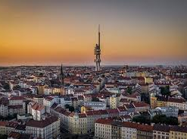
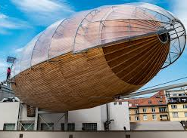
Seconde rencontre d’information
Prague 2026
Salle Jean-claude-lauzon
J-S1430
Lundi le 3 novembre
18h00

